Slide 1
Doodle Jump узнаваемая игра про прыгающего по платформам героя
Участники: Вдовин Александр, Коновальцев Егор
Руководитель: Яковлев Дмитрий Николаевич
ГБОУ СОШ №4 г.о. Чапаевск

Slide 2
Цель проекта
Создать игру – платформер. Копию Doodle Jump, но более усложненную

Slide 3
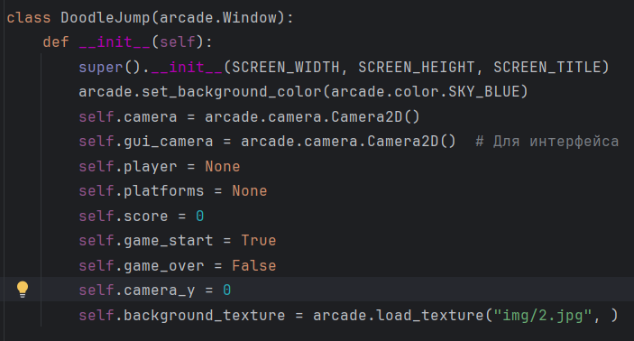
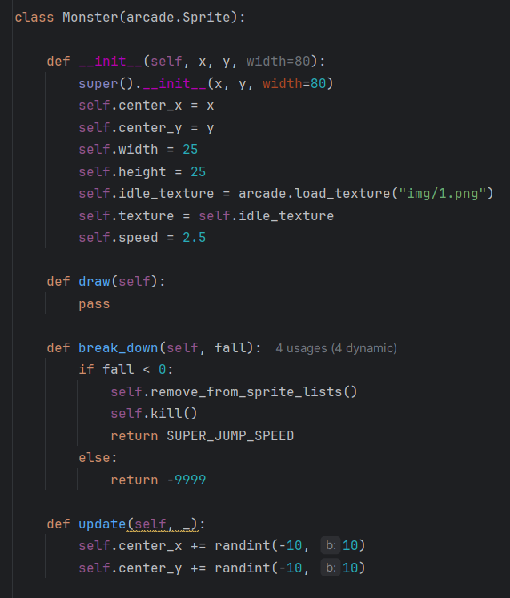
Как работает
Главный класс DoodleJump()
Класс для монстров Monster()

Slide 4
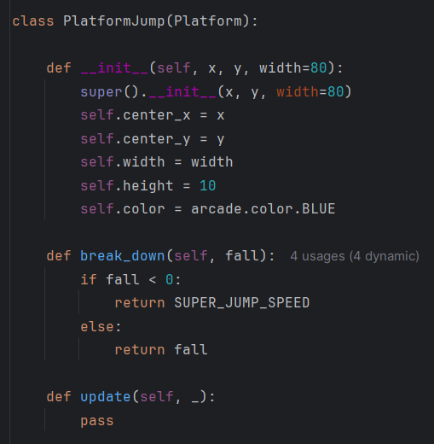
Как работает
Класс для платформ с прыжком x10

Slide 5
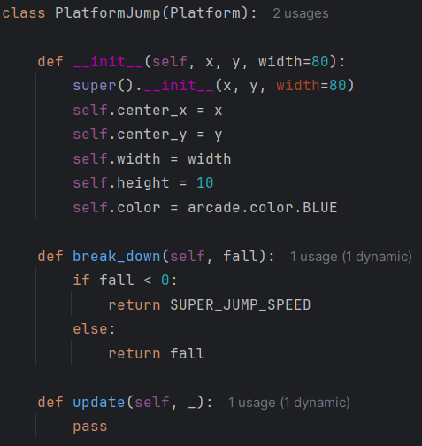
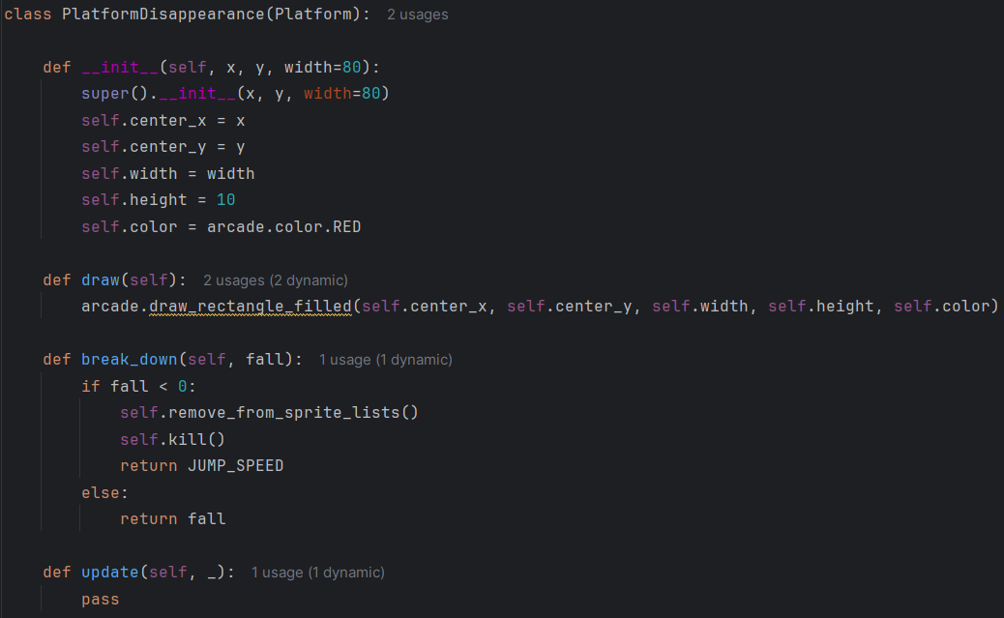
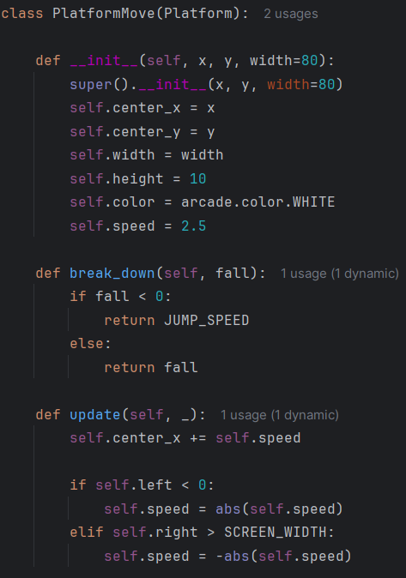
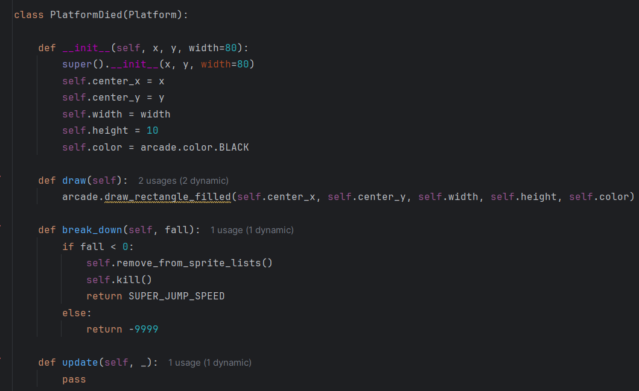
Как работает

Slide 6
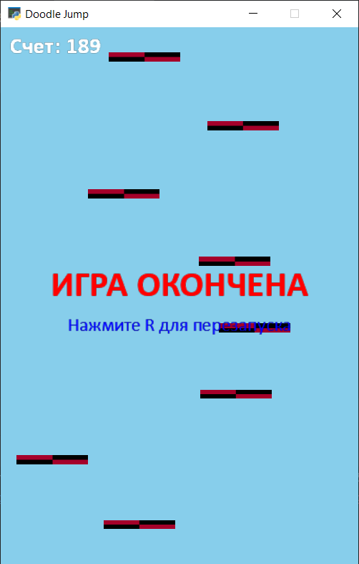
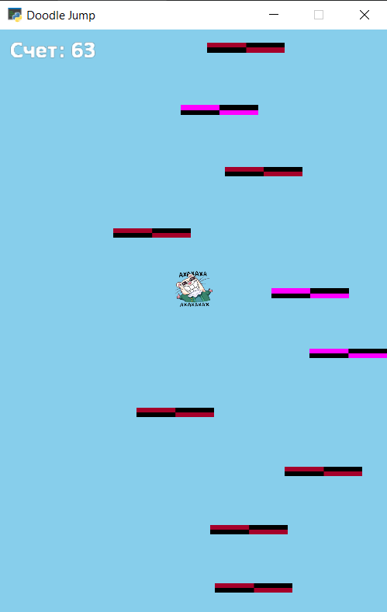
Интерфейс
Интерфейс проигрыша
Сам интерфейс

Slide 7
Спасибо за внимание

